Slide 9
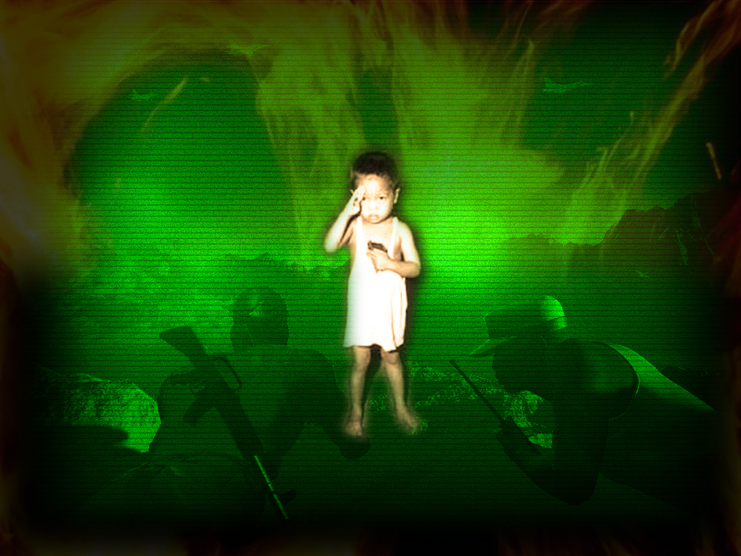

Slide 13
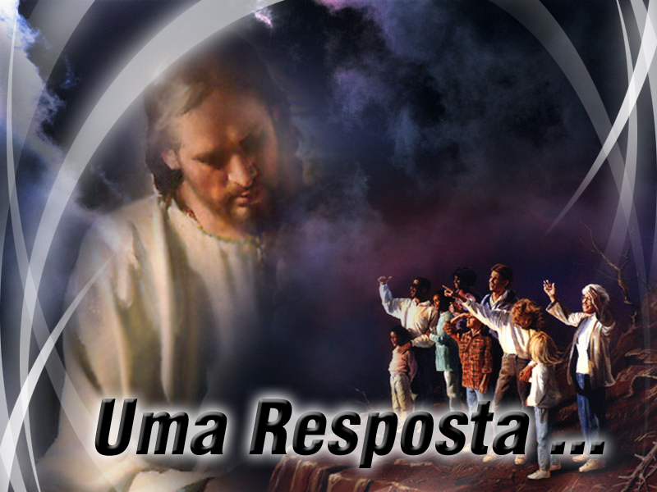

Slide 20
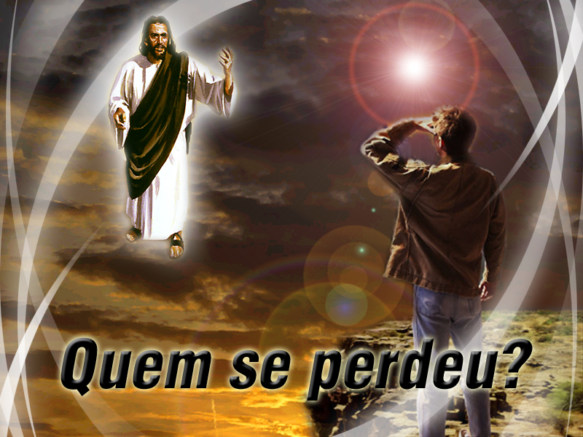

Slide 21
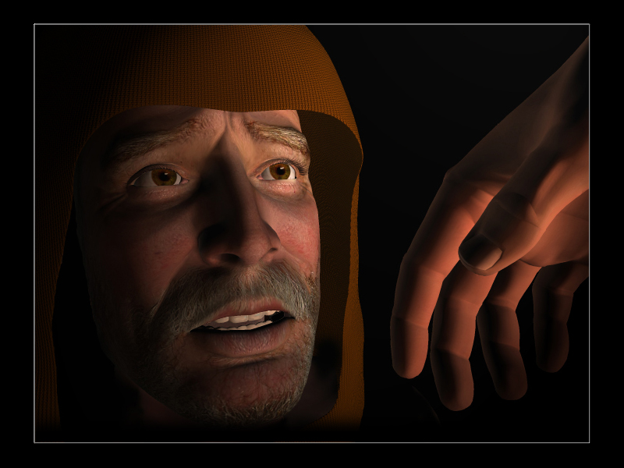

Slide 66
Produção: Pr. Douglas Weslei Pereira Ricardo Rodrigues do Nascimento

